Slide 1
eFaktura i KP - webinar

Slide 2

Overordnet om pilotafprøvning
Pilotafpørvning release 5.0
Gradvis tilgang pba. EAN (Opsætning i økonomisystemet)
Test med manuel behandling.
Automatik slås til efter succes med manuel behandling hvorefter den automatiske behandling overvåges og den manuelle behandling fortsætter.
Vi booker løbende korte møder med jer hver især.
Indmeld via Min Support med titlen:
[Pilot efaktura] selvvalgt titel
Opret én sag pr fejl / uhensigtsmæssighed.

Slide 3
Farven indikere hvor tidskritisk opgaven er
KLIK-opgave relateret eFaktura | Om opgaven
(eFaktura 2) Registrer organisationsenheder i delsortimentet Fakturabehandlingsansvarssted i FK Klassifikation | Konsekvens ved ikke at løse opgaven: Krav for at eFaktura fungerer. Kompleksitet: Lille. Omfang: Lille
(eFaktura 3) Angiv standard Fakturabehandlingsansvarssted til behandling af eFaktura | Konsekvens ved ikke at løse opgaven: Krav for at eFaktura fungerer. Kompleksitet: Lille. Omfang: Lille
(Sagstyper 2) Verificér kopier af jeres ydelses- og træktyper og opret nye ved behov | Opgaven: Verificering af opsætning af de 7 nye sagstyper. Ønskes særskilt kontering vil det særligt være for de 3 (fysioterapi, psykolog og kiropraktor), hvor der kan være behov for tilpasning. Konsekvens ved ikke at løse opgaven: Konteringen for de 4 vil fortsætte som før release 5.0. For de 3, vil de blive konteret på samme konto. Kompleksitet: Lille/Mellem. Omfang: Lille/Mellem
(eFaktura 4) Tilpas opsætningen af jeres ydelsesnumre i KP | Opgaven: Dækker oprettede ydelsesnumre jeres behov? Hvis ikke, kan I tilpasse opsætningen og oprette flere, hvis der mangler. Denne opgave kan også løses løbende, som I opdager behov. Konsekvens ved ikke at løse opgaven: Relevant ifm. at automatisk behandling af eFaktura er slået til. Flere eFaktura vil falde ud til manuel behandling, hvis der mangler ydelsesnumre, eller hvis beløbsgrænsen skal hæves. Kompleksitet: Mellem. Omfang: Mellem/Stor
(eFaktura 5) Foretag mapning af ny ydelsestype i jeres økonomisystem | Opgaven: Mapning af ny ydelse for rykkergebyr. Konsekvens ved ikke at løse opgaven: Fejl i økonomisystemet. Kompleksitet: Lille. Omfang: Lille
(eFaktura 6) Tag stilling til nye opfølgningsopgaver og tilpas eventuelt relateret opsætning i KP | Opgaven: Tilpas hvilke hændelsesabonnementer, der er aktive og opret evt. opgavepakke. Konsekvens ved ikke at løse opgaven: I vil ikke modtage opfølgningsopgaver omkring afviste eFaktura samt behandlingsstatus i økonomisystemet på eFaktura, I har behandlet i KP. Kompleksitet: Lille. Omfang: Lille
(eFaktura 7) Tag stilling til behov for og opret evt. nye EAN | Opgaven: Har I brug for flere EAN numre, for at kunne hhv. sende eFaktura til KP? Hvis ja, skal I oprette nye/nyt EAN, og orientere leverandører/behandlere efter behov. Konsekvens ved ikke at løse opgaven: I vil ikke kunne videresende eFaktura til KP fra jeres økonomisystem. Kompleksitet: Lille/Mellem. Omfang: Lille/Mellem
(eFaktura 8) Kontakt og gå i dialog med jeres ERP-leverandør | Opgaven: Gå i dialog med jeres ERP-leverandør og afklar behov for serviceaftale, opsætning i økonomisystemet mv. Konsekvens ved ikke at løse opgaven: I vil ikke kunne videresende eFaktura til KP fra jeres økonomisystem. Kompleksitet: Mellem. Omfang: Mellem
Release 5.0.0

Slide 4

Dagsorden
Overordnet flow for eFaktura i KP
Manuelt flow - simpelt
Automatisk flow
Varierende flows
Valideringer
Kreditnota og Rykkere

Slide 5

Dagsorden
Overordnet flow for eFaktura i KP
Manuelt flow - simpelt
Automatisk flow
Varierende flows
Valideringer
Kreditnota og Rykkere

Slide 6










Overordnet flow for eFaktura
Faktura, kreditnota og rykker
eFaktura i KP - webinar
Afvisning eller Godkendelse pba. automatisk eller manuel sagsbehandling.
Registrering og evt. bogføring pba. svar fra KP.
Registrering på fakturafanen
ØS sender retursvar om status på fakturaen og kan danne opfølgningsopgave.
OBS: Faktura kan håndteres i økonomisystem
inden KP har sendt svar retur.
Dette medfører risiko for uoverensstemmelse
mellem ØS og KP og er en dobbelt arbejdsgang..

Slide 7
Dagsorden
Overordnet flow for eFaktura i KP
Manuelt flow - simpelt
Automatisk flow
Varierende flows
Valideringer
Kreditnota og Rykkere

Slide 8

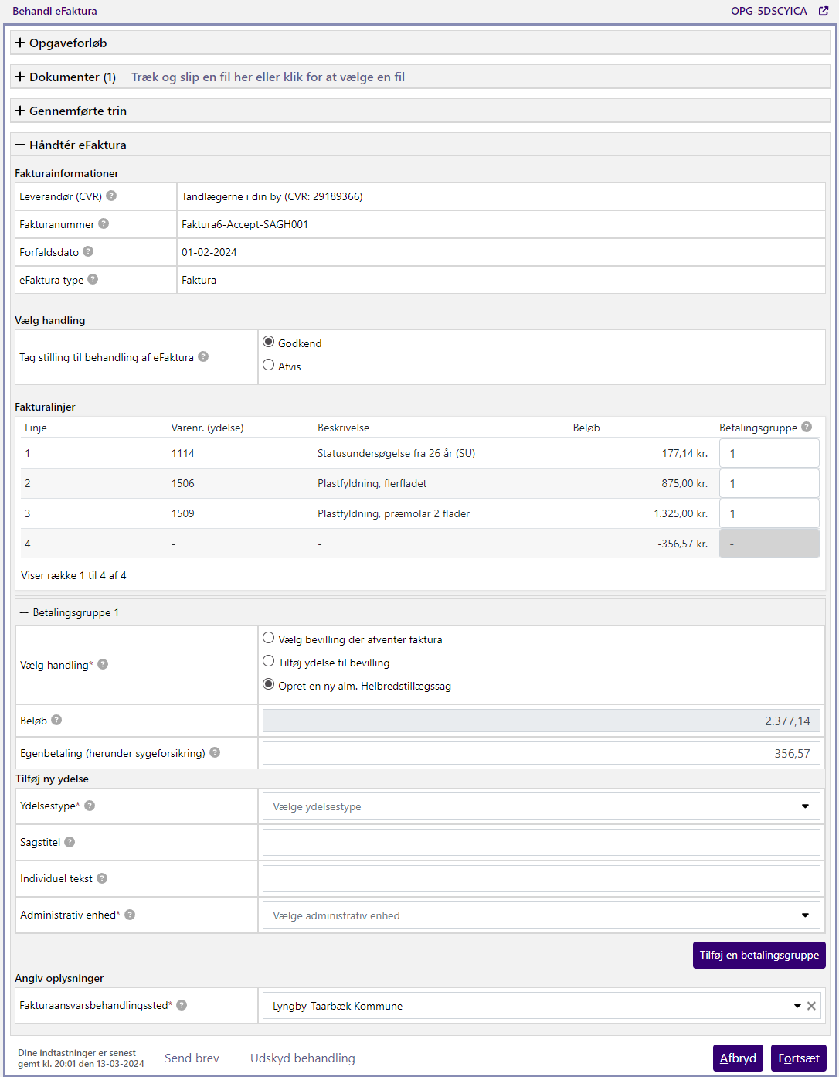
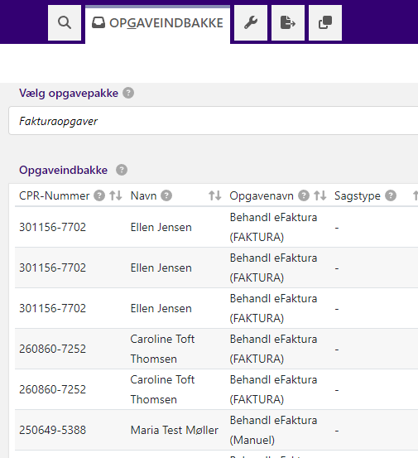
Manuelt flow - simpelt
eFaktura i KP - webinar
En tandlæge har sendt en elektronisk faktura til kommunen på et EAN-nummer, som gør, at økonomisystemet videresender den til KP.
Automatisk behandling er slået fra, så der dannes en opgave, som lægger sig i opgaveindbakken.
Ved tryk på opgaven i opgaveindbakken åbnes ”Behandl eFaktura”

Slide 9
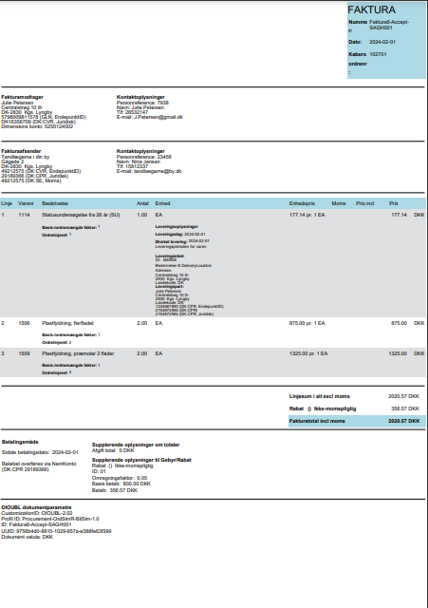
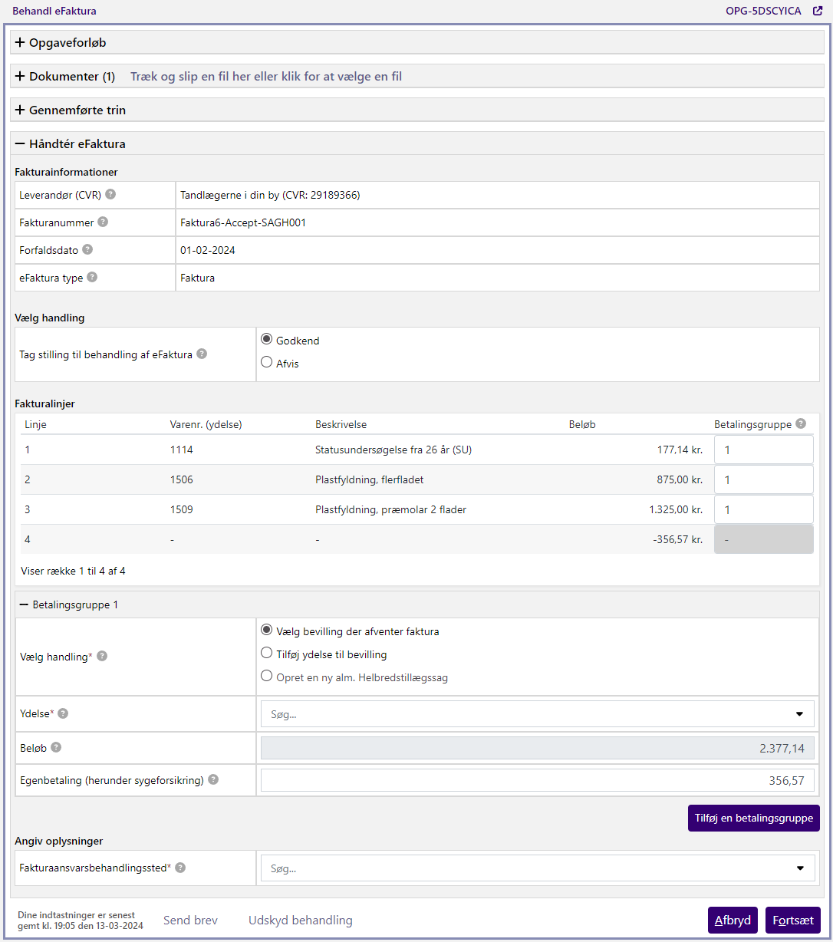
Manuelt flow - simpelt
eFaktura i KP - webinar
Den kendte visning af eFaktura ligger som et pdf-dokument på opgaven, men de vigtigste oplysninger vises også i processen.
Fradrag fx pga. sygeforsikring ‘danmark’, rabatter, egenbetaling og andre negative beløb lægger sig nederst.

Slide 10
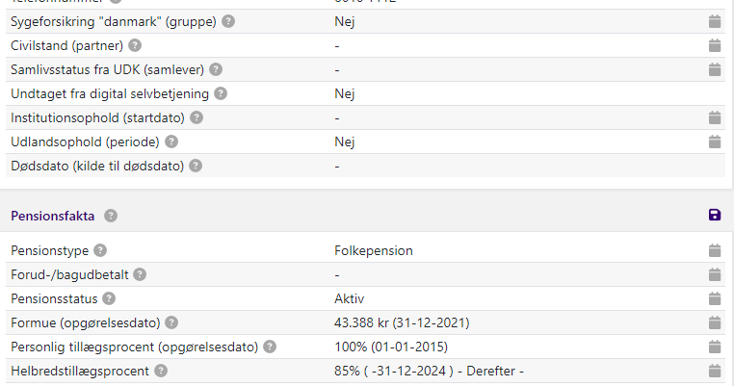
Manuelt flow - simpelt
eFaktura i KP - webinar
Sammenholdt med person og pensionsoplysninger på borgeren afgør i nu manuelt, om fakturaen skal godkendes eller afvises.
Der er desværre pt. ikke nogen hjælp til at vurdere, om fakturaen er korrekt. Det er op til jeres faglige vurdering som nu.

Slide 11
Manuelt flow - simpelt
eFaktura i KP - webinar
Hvis fakturaen kan godkendes, skal der anvises kontering af udgiften
og der skal tilknyttes en sag
Der er tre muligheder:
- Vælg bevilling, der afventer faktura
(typisk udvidet helbredstillæg eller personligt tillæg, hvor der på forhånd er bevilget et beløb)
- Tilføj ydelse til bevilling
(typisk bevilling uden forudbestemt beløb, fx udvidet helbredstillæg til fodbehandling eller alm. Helbredtillæg)
- Opret en ny alm. Helbredstillægssag
(til alm. Helbredstillægssag, hvor der ikke allerede er oprettet en sag)

Slide 12
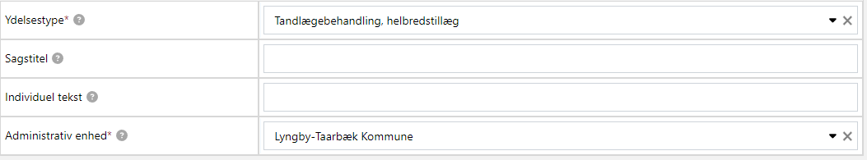
Manuelt flow - simpelt
eFaktura i KP - webinar
I dette tilfælde betales hele fakturaen af ydelsestypen ”tandlægebehandling, helbredstillæg” og der skal oprettes en ny sag, som er den som ydelsestypen ligger under. Her er det ”Almindeligt helbredstillæg til tandlæge”
Hvis Sagstitel og Individuel tekst efterlades tomme får de en standard værdi.
Kommunen kan have angivet en standardværdi til Administrativ enhed.

Slide 13
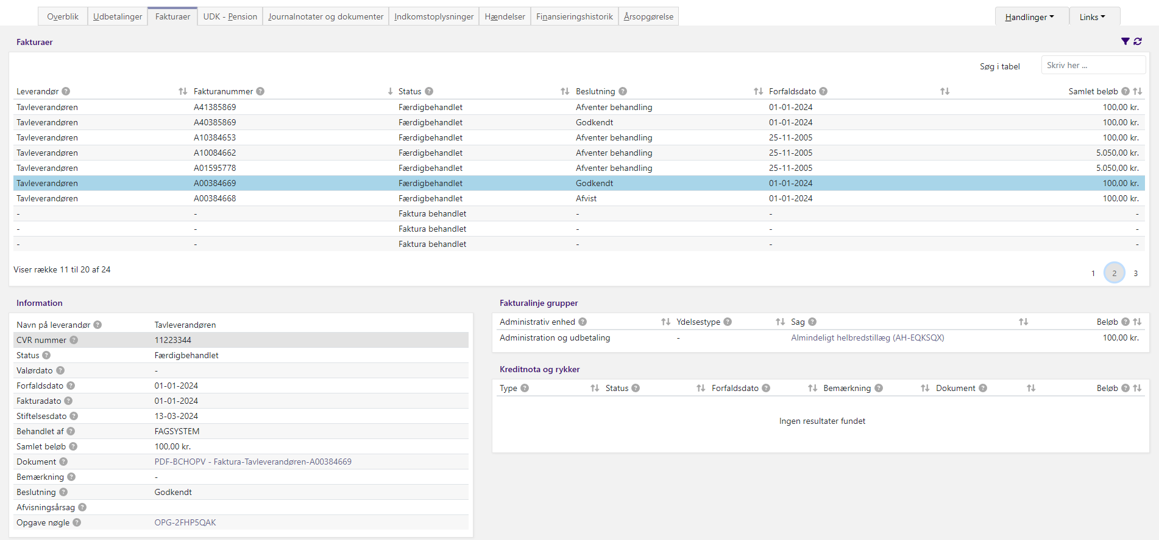
Manuelt flow - simpelt
eFaktura i KP - webinar
Nu kan man trykke Fortsæt og Godkende opsummeringen. Så sendes besked til økonomisystemet om at fakturaen skal betales.
Der afsendes beskeder til økonomisystemet middag og midnat hver dag.
Detaljer om den godkendte faktura kan ses
- ved at genåbne den gennemførte opgave (Behandl eFaktura),
- en hændelse om godkendelsen
- i rapporten ”Fakturastatus”
- på den nye fane ”Faktura”

Slide 14
Manuelt flow - simpelt
eFaktura i KP - webinar
Den nye fane ”Faktura” viser alle oplysninger om fakturaer knyttet til en borger
Overblik over fakturaer
Detaljer om den markerede faktura
Spring direkte til:
Sag, Opgave fakturadokument

Slide 15
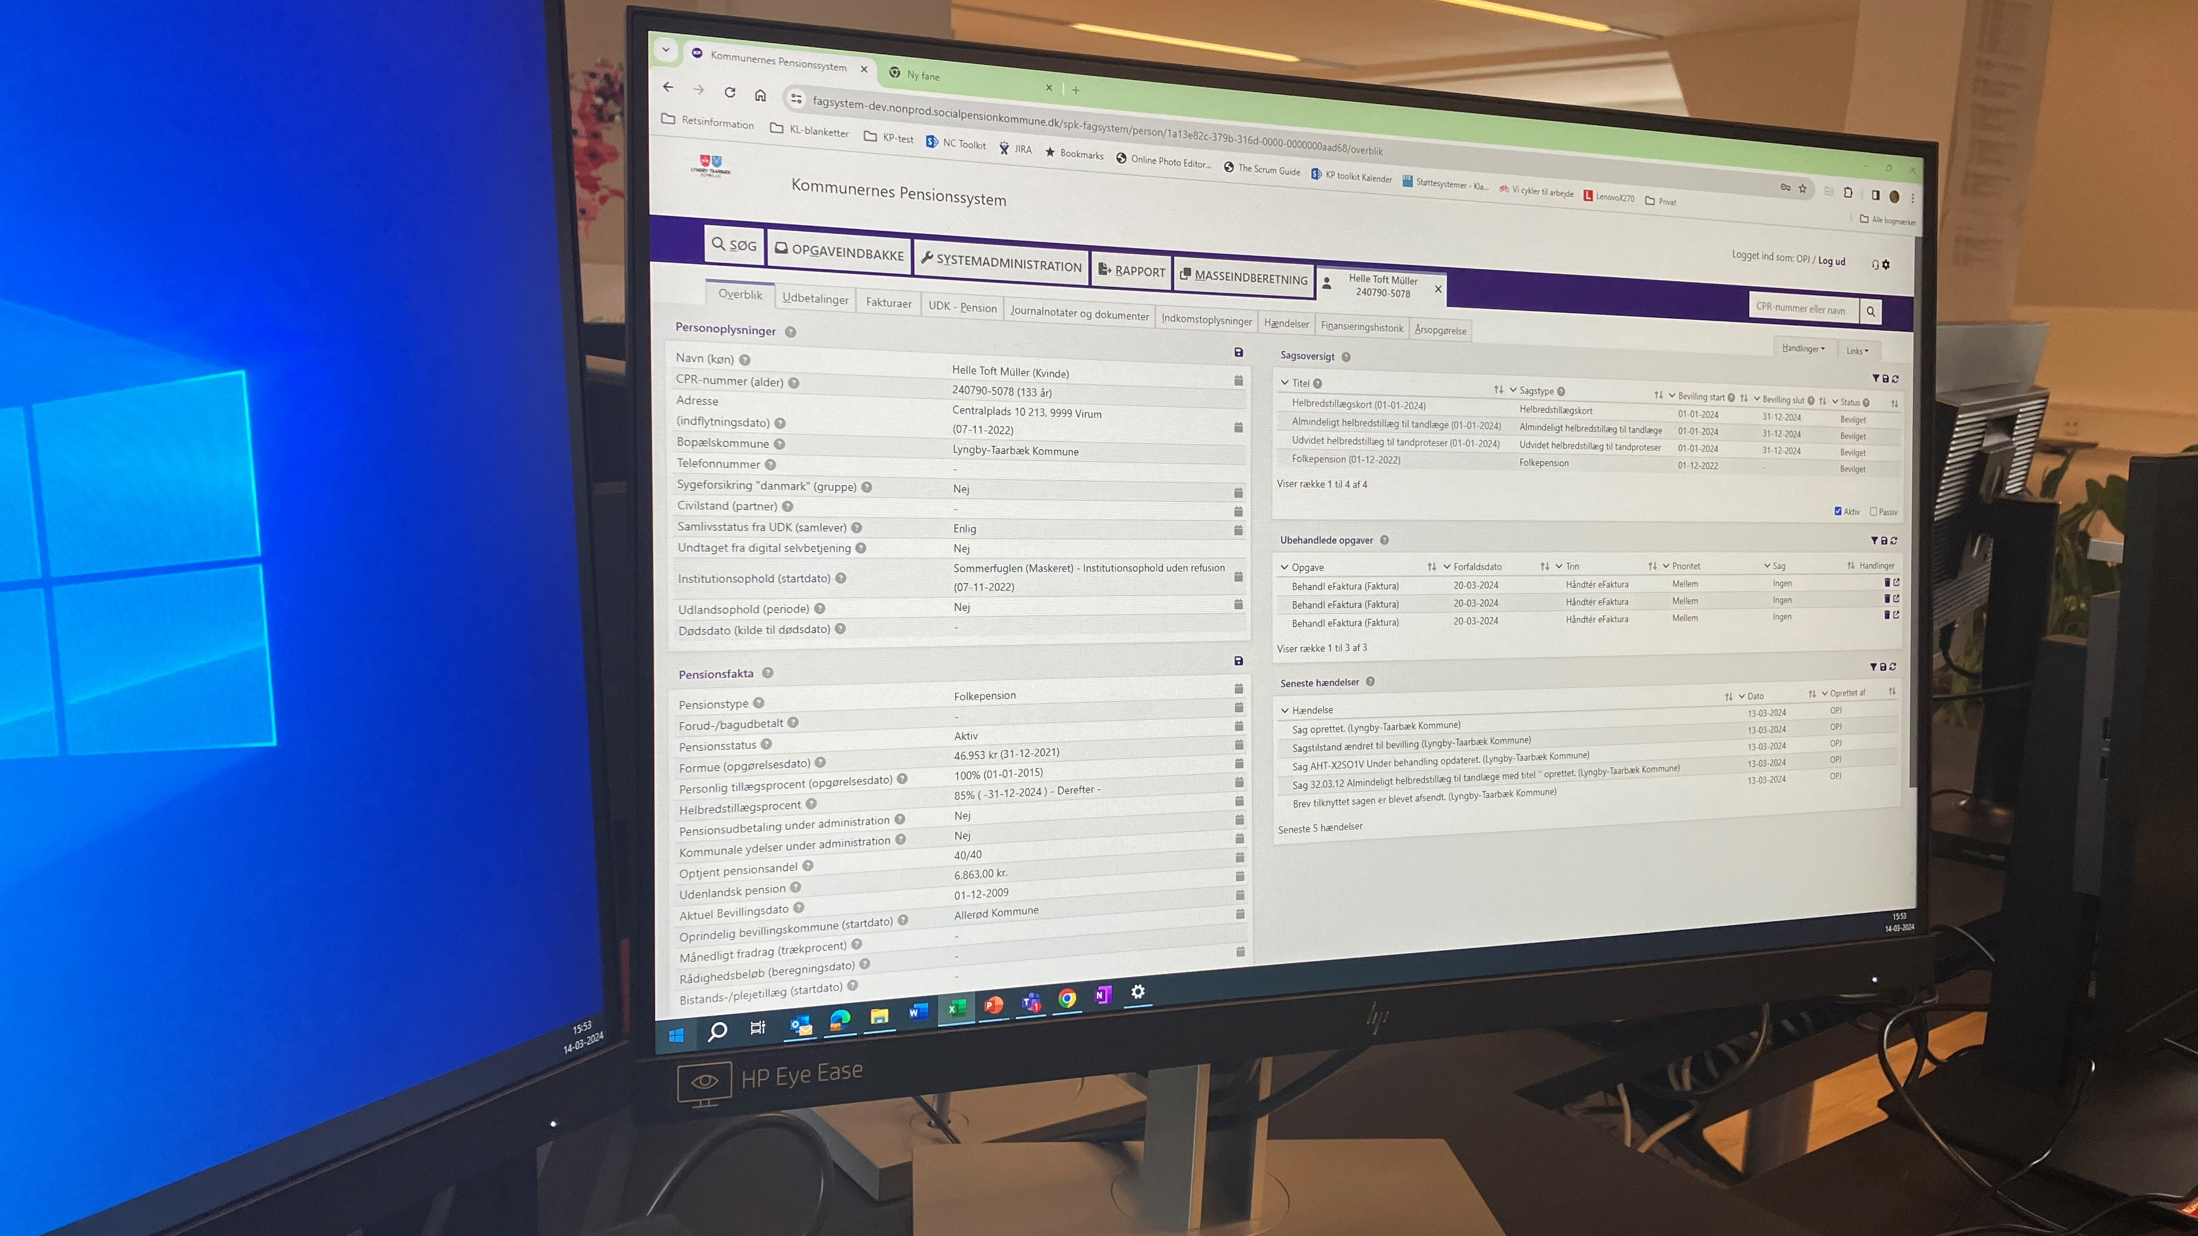
Livedemo

Slide 16
Dagsorden
Overordnet flow for eFaktura i KP
Manuelt flow - simpelt
Automatisk flow
Varierende flows
Valideringer
Kreditnota og Rykkere

Slide 17
Automatisk flow
eFaktura i KP - webinar
Hvis kommunen vælger det og eFakturaen kan valideres, vil hele denne proces kunne gennemløbes automatisk uden manuelle trin
Systemet danner en hændelse om, at fakturaen er valideret og godkendt
Detaljer om fakturaen kan også ses de samme steder som de manuelt behandlede;
  ved at genåbne den gennemførte opgave (Behandl eFaktura),
  i rapporten ”Fakturastatus”
  på den nye fane ”Faktura”
Vi vender tilbage til valideringerne senere

Slide 18
Dagsorden
Overordnet flow for eFaktura i KP
Manuelt flow - simpelt
Automatisk flow
Varierende flows
Valideringer
Kreditnota og Rykkere

Slide 19
Varierende flows
eFaktura i KP - webinar
Øvrige måder at knytte til en sag og vælge kontering
    Fakturaen skal knyttes til en eksisterende sag med en på forhånd bevilget ydelse
    Fakturaen skal knyttes til en eksisterende sag uden en på forhånd bevilget ydelse
Tilknytning til flere sager eller konteringer
Parallel håndtering i økonomisystemet

Slide 20
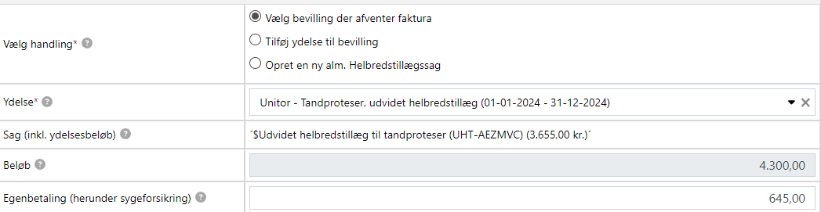
Varierende flows
”med en på forhånd bevilget ydelse”
eFaktura i KP - webinar
- Vælg bevilling, der afventer faktura
(typisk udvidet helbredstillæg eller personligt tillæg, hvor der på forhånd er bevilget et beløb)
I dette tilfælde ligger der allerede en bevilling af ydelsestypen ”Tandproteser, udvidet helbredstillæg” på 3.655,00 kr.
Det svarer til udgiften på 4.300,00 kr. fratrukket egenbetaling på 645,00 kr.
fra fakturaen.

Slide 21
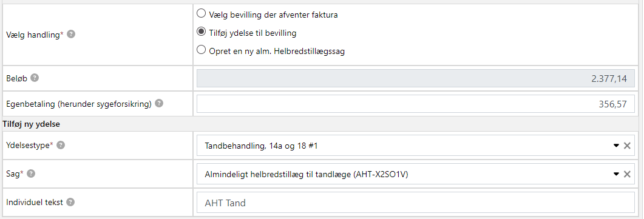
Varierende flows
”uden en på forhånd bevilget ydelse”
eFaktura i KP - webinar
- Tilføj ydelse til bevilling
(typisk bevilling uden forudbestemt beløb, fx udvidet helbredstillæg til fodbehandling eller alm. Helbredtillæg)
Man vælger den ønskede ydelsestype og så vises de af borgerens sager, som denne type ydelse kan placeres på.
Det er kun muligt at vælge en ydelsestype, som matcher eksisterende sager.
Her var der allerede en sag af typen ”Almindeligt helbredstillæg til tandlæge”, så derfor kunne man vælge ”Tandbehandling, 14a og 18”.
Her er udfyldt individuel tekst, men det er ikke nødvendigt.

Slide 22
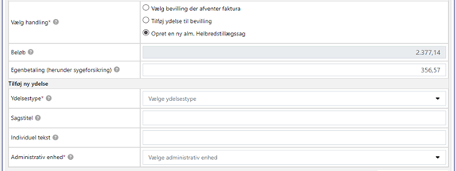
Varierende flows
Tilføj en ny sag, til at holde fakturaen (kun almindeligt helbredstillæg)
eFaktura i KP - webinar
- Opret en ny alm. Helbredstillægssag
(til alm. Helbredstillægssag, hvor der ikke allerede er oprettet en sag)
Hvis Sagstitel og Individuel tekst efterlades tomme får de en standard værdi.
Kommunen kan have angivet en standardværdi til Administrativ enhed.

Slide 23
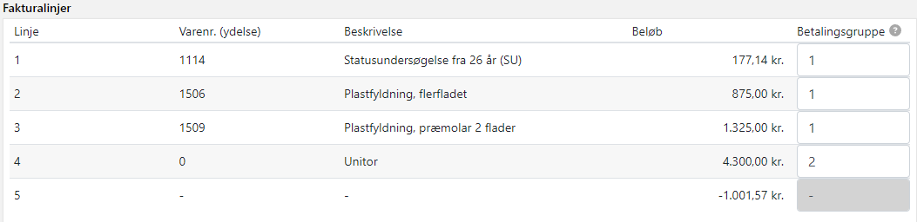
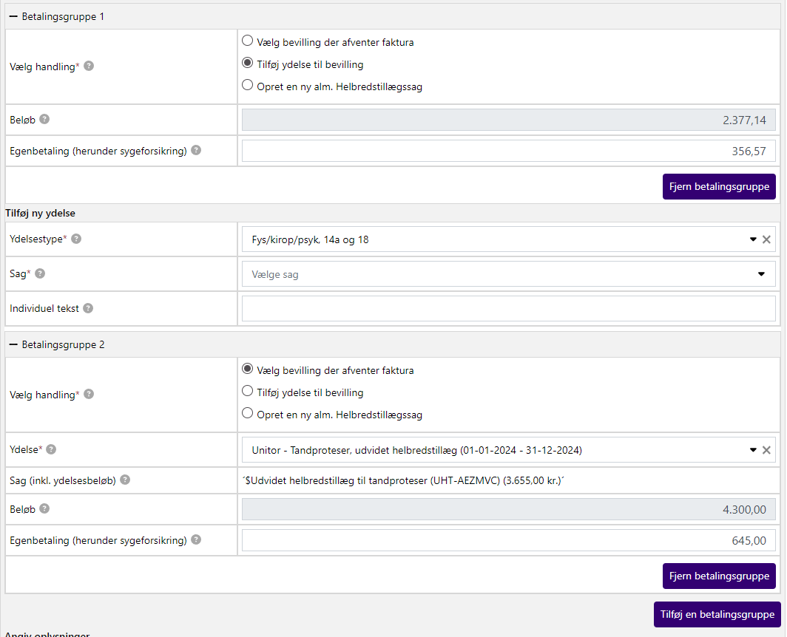
Varierende flows
Tilknytning til flere sager eller konteringer
eFaktura i KP - webinar
Når en faktura skal betales med forskellige konti og måske deles over flere sager skal man anvende Betalingsgrupper
Betalingsgrupper
Almindeligt helbredstillæg
Udvidet helbredstillæg
2
Almindeligt helbredstillæg
Udvidet helbredstillæg
Betalingsgruppe 1
Betalingsgruppe 2

Slide 24
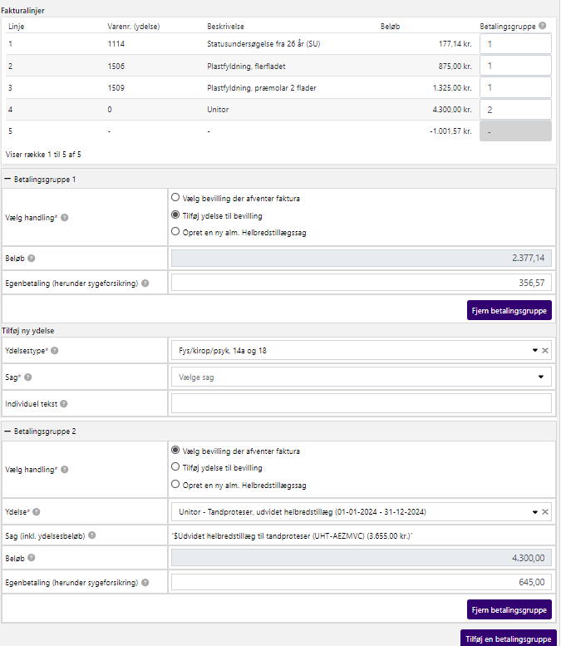
Varierende flows
Tilknytning til flere sager …
eFaktura i KP - webinar
1.
Ud for hver fakturalinje vælges en betalings-gruppe
Når en faktura skal betales med forskellige konti og måske deles over flere sager skal man anvende Betalingsgrupper
2.
Nedenunder oprettes betalings-grupper, der svarer til.
Betalingsgruppe 1, 2 osv.
3. Egenbetalingen skal tilpasses, så borgers egenandel og evt. syge-forsikring fordeles korrekt.

Slide 25
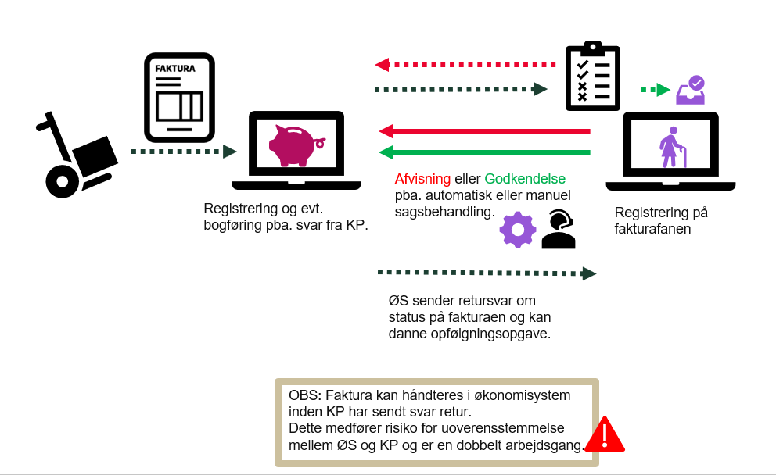
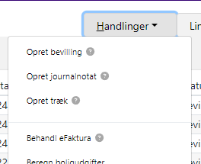
Varierende flows
Parallel håndtering i økonomisystemet
eFaktura i KP - webinar
Hvis en faktura er behandlet i økonomisystemet, mens den har været under behandling i KP, kan der være konflikt mellem status i KP og i økonomisystemet.
Det opdages når KP sender svaret tilbage til økonomisystemet.
Det er status i økonomisystemet, som er endelig, og der oprettes derfor en opgave i KP om, at status er skiftet.
Hvis der ændres i status i økonomisystemet på et senere tidspunkt kan det ikke ses i KP, men man kan manuelt ændre status mellem godkendt og afvist ved selv at åbne opgaven ”Behandl eFaktura” fra listen Handlinger

Slide 26
Livedemo

Slide 27
Dagsorden
Overordnet flow for eFaktura i KP
Manuelt flow - simpelt
Automatisk flow
Varierende flows
Valideringer
Kreditnota og Rykkere

Slide 28
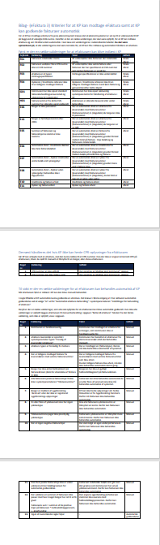

Valideringer
eFaktura i KP - webinar
Link til KLIK
Bilag (eFaktura 3)
    Validering af at EAN nr er forbundet til KP
    Regler fastsat af KP for at sikre, at fakturaen KAN behandles i KP
    Hvis borgers CPR-nr ikke er korrekt angivet i fakturaen, kan en sagsbehandler måske udlede den af fakturaen
Modtagelse i Økonomisystem
EAN – nr styrer håndtering
Afsendelse til KP
Tekniske afvisningsårsager
Håndtering i KP
Forretningsmæssige afvisningsårsager
Placering i KP
Kendes borger
Proces i KP
Automatisk godkendelse i KP

Slide 29
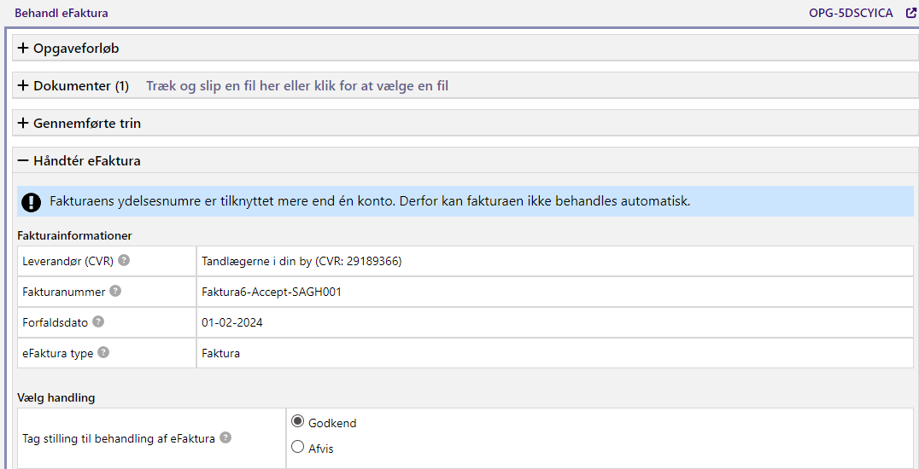
Valideringer
eFaktura i KP - webinar
Den første validering på listen, som gør at fakturaen ikke kan godkendes automatisk vises i processen, hvor fakturaen skal behandles manuelt.
Ydelsesnumre er ikke entydigt forbundet til en ydelsestype

Slide 30
Dagsorden
Overordnet flow for eFaktura i KP
Manuelt flow - simpelt
Automatisk flow
Varierende flows
Valideringer
Kreditnota og Rykkere

Slide 31
Kreditnota og Rykkere
eFaktura i KP - webinar
Kreditnota og Rykkere
    Afvises automatisk, hvis KP ikke har modtaget den matchende faktura
    Afvises automatisk, hvis KP har afvist den matchende faktura
Rykkere
    Afvises automatisk, hvis det er en rykker uden rykkergebyr
    Kan afvises, hvis kommunen ikke accepterer rykkergebyret
    Kan godkendes, hvis kommunen må acceptere rykkergebyret og gebyret anvises på den fastdefinerede rykkergebyrkonto jf. KLIK-opgaven Foretag mapning af ny ydelsestype (eFaktura 5)
Kreditnota
    Kan afvises, hvis kommunen ikke mener at fakturaen skal annulleres
    Kan godkendes, hvis en tidligere godkendt faktura skal annulleres, der anvises på samme konti, som blev anvendt da faktura blev godkendt

Slide 32

Svar på
Ofte stillede spørgsmål
eFaktura i KP - webinar
KP kan ikke modtage fakturaer, hvor der er pålagt moms
KP kan ikke rette i fakturaer. De skal godkendes som de er eller afvises.
KP sender ikke besked til leverandører ved afvisning, der sendes kun besked til økonomisystemet
Det afhænger af opsætning i økonomisystemerne hvor automatisk godkendelser og afvisninger gennemføres

Slide 33
Beløbsgrænser
eFaktura i KP - webinar
    Der er to typer beløbsgrænser i spil vedr. eFaktura:
    Beløbsgodkendelse:
    Når der anvises et beløb på en eFaktura, vil dette beløb blive sammenlignet med:
    - Kommunens tværgående beløbsgrænse
    - Beløbsgrænsen for ydelsestypen
    Hvis en af de to er overskredet vil opgaven falde ud til beløbsgodkendelse hos en kollega med rollen Beløbsgodkender
    Grænse for automatisk behandling
    Når der modtages en eFaktura gennemgår den forskellige valideringer for, at se om den kan godkendes automatisk.
    En af disse er om der er beløb, på fakturaen som overskrider Beløbsgrænse for automatisk godkendelse. Denne kan sættes op på ydelsesnumre (varenumre), således at grænsen fx kan variere mellem høreapparater og fodbehandlinger.
    Denne validering sker kun, hvis fakturaen i øvrigt opfylder de 10 foregående valideringer på valideringslisten og at automatisk behandling af eFaktura er slået til.

Slide 34
Ordbog:
eFaktura i KP - webinar
    Ydelsestype: I KP anvendes Ydelsestype til at angive lovgrundlag og kontering for en ydelse. Det er kommunen selv, der definerer de Ydelsestyper, som anvendes. De skal dog alle pege på en Ydelsesart.
    Ydelsesart: I KP anvendes Ydelsesart til at angive hvilke ydelser, der skal kunne bevilges i systemet. Ydelsesarterne er centralt opsat, men kommunen kan vælge hvilke der skal oprettes Ydelsestyper under, og kan ændre den kontering, som Ydelsesarten anviser. Ydelsesarten angiver hvilken sagstype, som Ydelsestyper placeres på.
    Ydelsesnummer: I KP anvendes Ydelsesnummer om de numre, som en leverandør kan angive til at beskrive ydelserne på en fakturalinje. Det hedder også varenummer i andre sammenhænge.
    Ydernummer: Et Ydernummer gives til en behandler, som ønsker at kunne helbredsydelser, og hjemtage sygesikringens andel af prisen.
    eFaktura: Er samlebegreb, som dækker fakturaer, kreditnota, og rykkere, som sendes elektronisk. I KP vil der altid være tale om en EAN-faktura, som sendes til offentlige myndigheders EAN-numre fra NEMHandelsesregisteret.

Slide 35
Spørgsmål ?

